Slide 1
Bonjour!
vendredi le dix février

Slide 2
Travail de cloche
Écrivez une phrase qui utilise embaucher et licencier.

Slide 3
Bonjour!
vendredi le dix février

Slide 4
Vendredi, vendredi
Rah, rah, rah!
Vendredi, vendredi
On y va

Slide 5
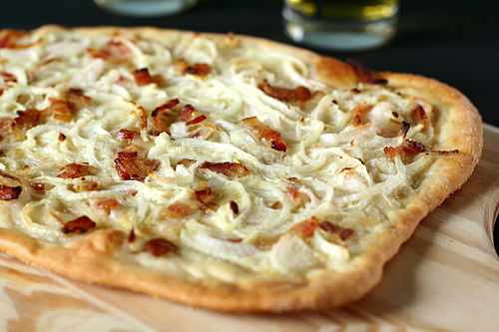
Une tarte flambée, which is called a flammekuechle in Alsatian, is an Alsatian culinary delight which resembles a thin-crust pizza.

Slide 6
lequel / laquelle / lesquels / lesquelles
Justin aime quel livre?
Justin, lequel aime-t-il?
Vous pensez à quel film?
Auquel pensez-vous?
Vous pensez à quelle voiture?
À laquelle pensez-vous?
Auxquels / Auxquelles pensez-vous?

Slide 7
Vous parlez de quel prof?
Duquel parlez-vous?
Vous avez besoin de quelle marmotte?
De laquelle avez-vous besoin?
Desquel / Desquelles avez-vous besoin?

Slide 8
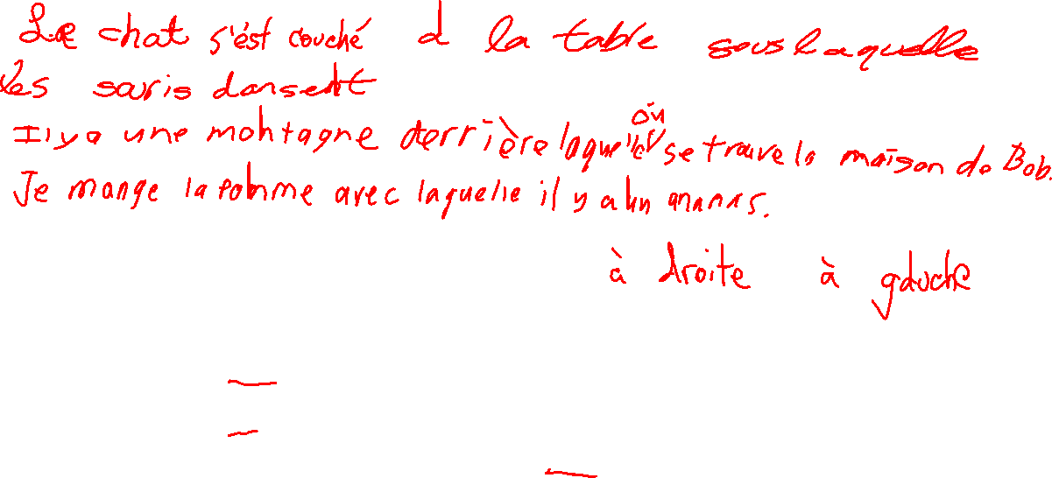
Sur, sous, dans, devant, derrière, avec …
C’est le coffre dans lequel Edmond Dantès a trouvé le trésor.
Voici les murs sur lesquels je peintrai les scènes de la vie de Louis XIV.
Harry Potter a une baguette magique avec laquelle il peut transformer Professeure McGonigal en grenouille.

Slide 9
Devoirs

Slide 10
Billet de sortie
Écrivez une phrase qui utilise “à laquelle”.

